Slide 1
新人週報
報告人:林萬郝
2022/06/30-2022/07/13

Slide 2
GRD & 貼撕膠 & 震盪槽 PM及架構

Slide 3
報告內容
一、兩周實作
二、貼膠機
三、GRD研磨機
四、撕膠機
五、震盪槽
六、學習進度

Slide 4
一、兩周實作
6/20 | 6/21 | 6/22 | 6/23 | 6/24
洗管機架構&基本操作認識 | T3 3PM | N5 4PM | QIT發表 | P4 3PM
6/27 | 6/28 | 6/29 | 6/30 | 7/1
T5 APC CLEAN | WSIX-02B PM | T8 SPM | GRD-2 MPM | N3 SPM

Slide 5
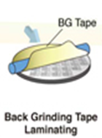
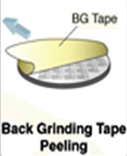
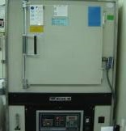
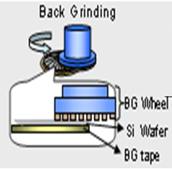
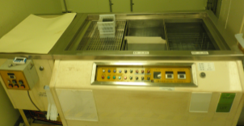
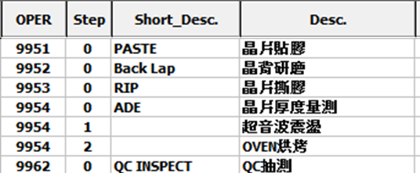
製程介紹:
貼膠
9952 研磨
撕膠
震盪槽
烘烤
9962
QC

Slide 6
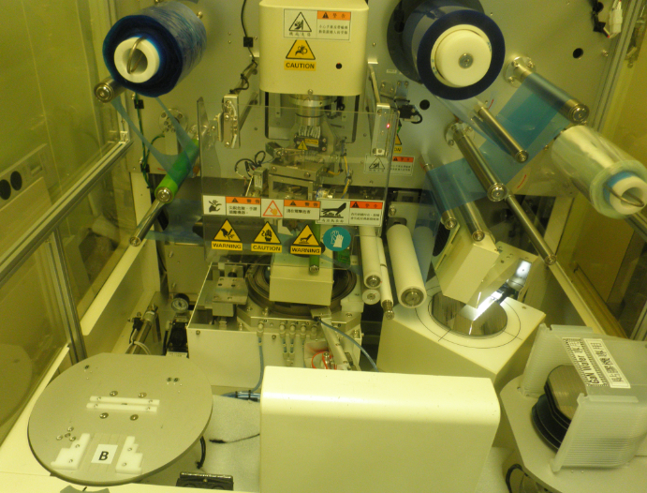
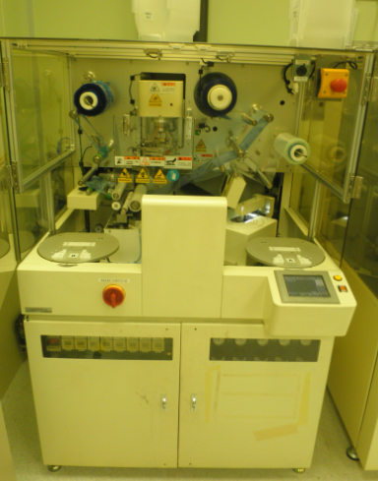
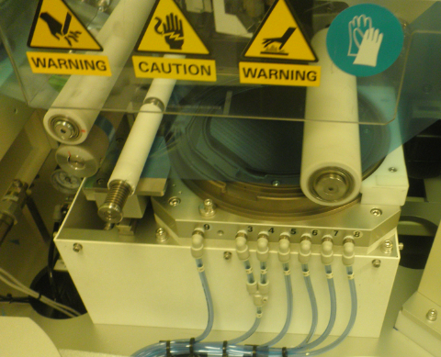
二、Paste 貼膠 9951
功能:
晶背研磨前會先在晶面貼膠保護晶面避免研磨時刮傷。
ALIGNER
機台傳送:
LOADLOCK 先傳到轉平邊地方轉好，放到chuck table，執行WAFER貼膠(大滾輪滾)，切割先從平邊切好，再切圓邊，圓邊切完再用小滾輪滾一次，再傳回原本CASSETTE位置。
LOADLOCK B
LOADLOCK A
CHUCK TABLE

Slide 7
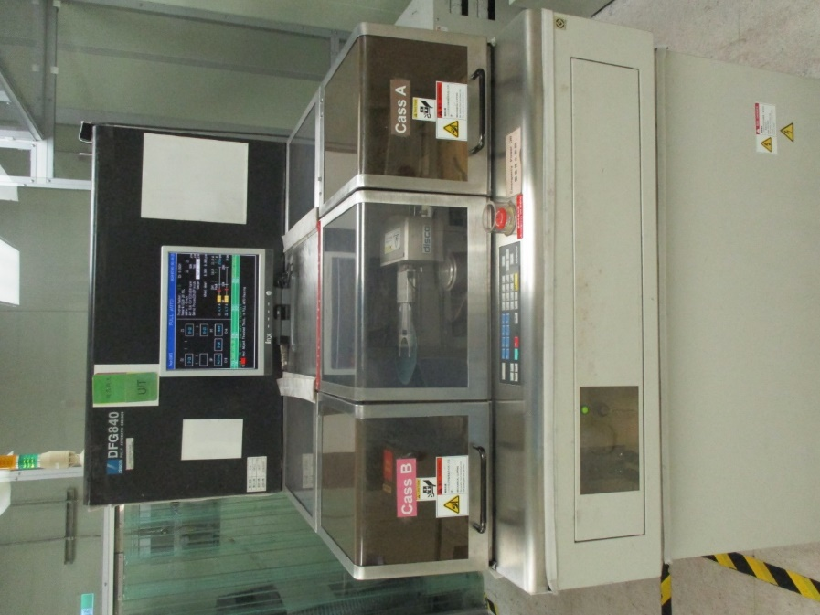
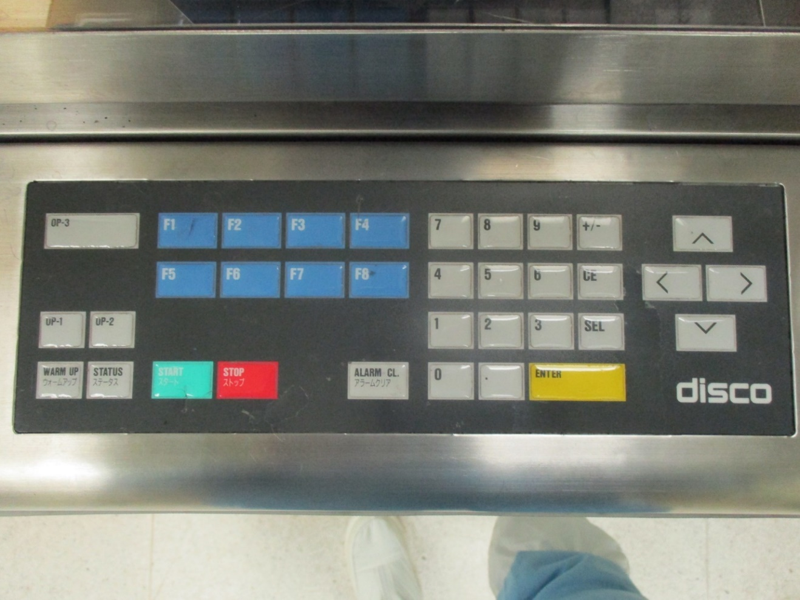
三、GRD研磨機9952
一、機台外觀DISCO DFG 840(DFG841)
(1)Monitor
(2)Cassette A
(3)Cassette B
(4)EMO switch
(5)Operation Panel
(6)Gauges and Meters
1
3
2
5
4
6

Slide 8
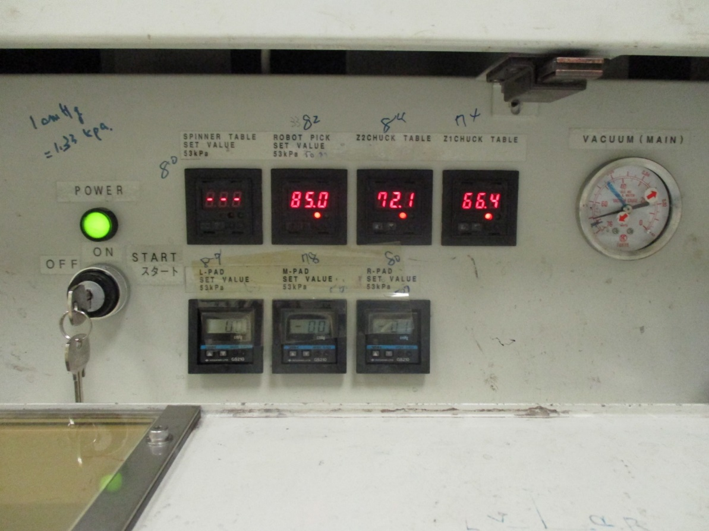
二、各vacuum電壓值
Spinner table vacuum gauge
Robot pick vacuum gauge
Z2 chuck table vacuum gauge
Z1 chuck table vacuum gauge
L pad vacuum gauge
M pad vacuum gauge
R pad vacuum gauge

Slide 9
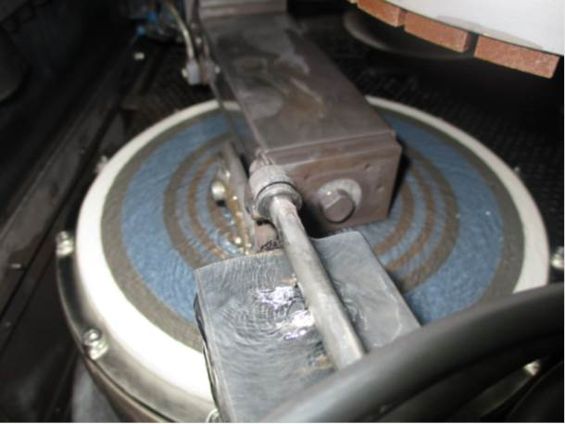
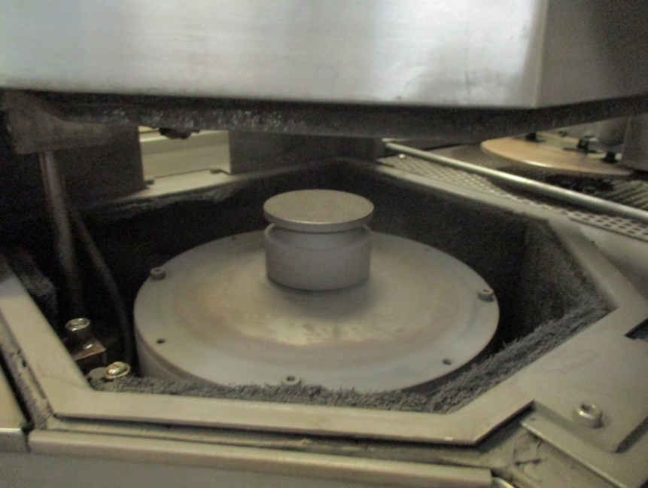
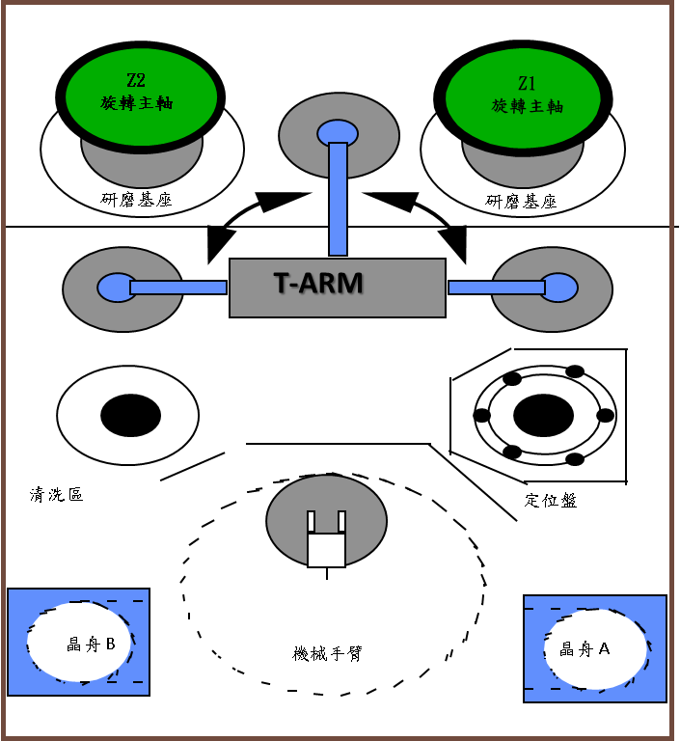
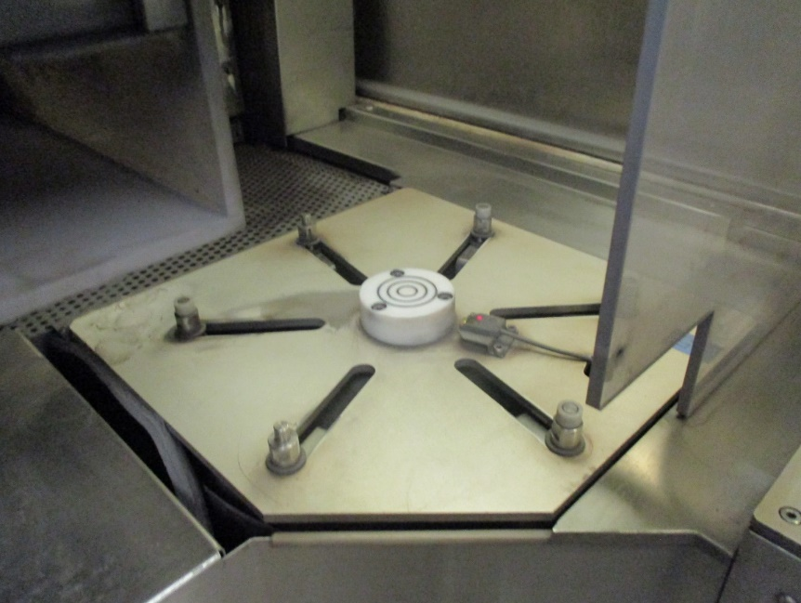
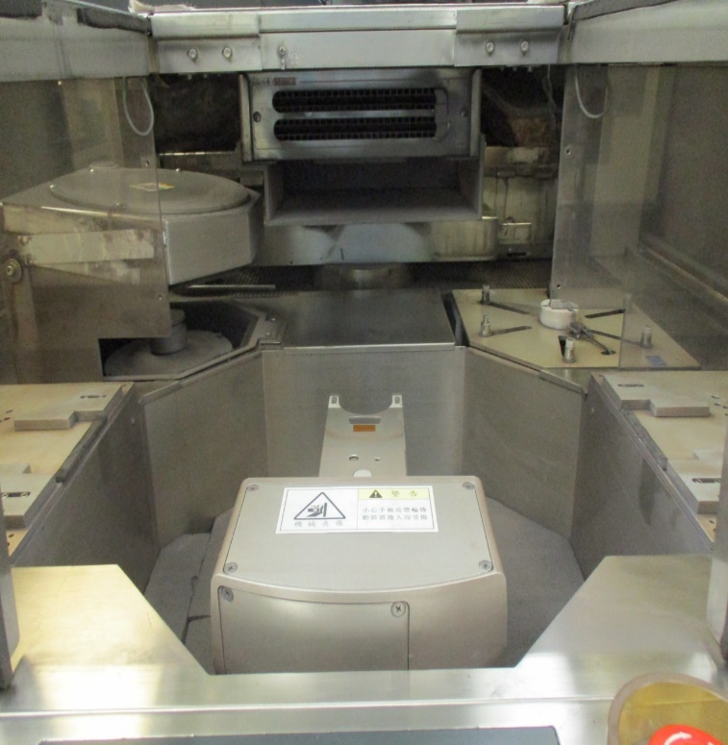
三、內部構造

Slide 10
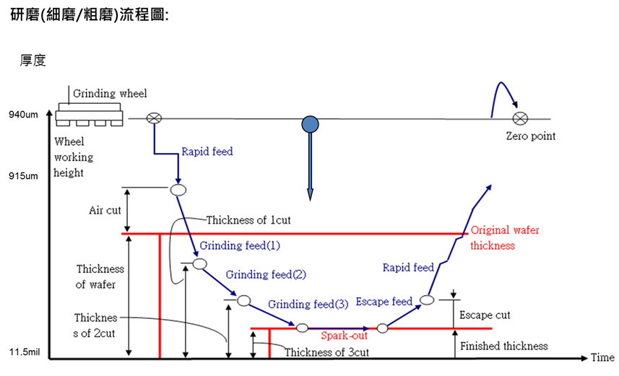
四、研磨流程圖
(1) Z軸從Escape Position高速移動到Air Cut的
起始位置
(2) 由於裝載的Wafer厚度不一定相同，若Z軸以
高速下降至預設Wafer厚度，可能導致Wafer
破裂，故Z軸在Air Cut由高速減慢至低速(P1
Feed Rate)
(3) Z軸以P1 Feed Rate的速度移動至P1
(4) Z軸以P2 Feed Rate的速度移動至P2
(5) Z軸以P3 Feed Rate的速度移動至P3
(6) 研磨完成後，Z軸位置不變，Chuck table依
程式設定的時間旋轉，增加Wafer表面的平
整性
(7) 當Spark out結束後，Z軸先以低速離開
Wafer表面，避免在表面產生任何傷痕
(8) Z軸以高速上升至Escape position

Slide 11
五、程式設定
常用程式20Mil ,16Mil ,14Mil ,11.5Mil
在GRIND MODE畫面中，可調整Air cut和Wafer的原始厚度，並且P1~P3三段可依需求分別調整欲磨之厚度、速率以及Chuck table轉速。Spark out時間單位為秒，亦可調整Chuck table轉速，Escape調整同P1~P3。
Process Time計算方式為:
{[(Original Thick + Aircut)-P1 Thick] / P1 Feed Rate} + [(P1 Thick-P2 Thick) / P2 Feed Rate] + [(P2 Thick-P3 Thick) / P3 Feed Rate] + Spark out + (Escape Thick / Escape Feed Rate) = Process time
GRD-2 11.5 MIL recipe (1 MIL = 25.4 μm)
 |  |  |  |  | Z1 spindle:4800 rpm
Z1 | Origin Thick.(um) | 900 | Air Cut(um) | 5
 | P1 Thick.(um) | 750 | P2 Thick.(um) | 555 | P3 Thick.(um) | 515
 | Feed Rate(um/s) | 5 | Feed Rate(um/s) | 3 | Feed Rate(um/s) | 3
 | Chuck Table(rpm) | 100 | Chuck Table(rpm) | 100 | Chuck Table(rpm) | 100
 |  |  | Excape Thic(um) | 3
 | Spark Out(rev) | 3 | Feed Rate(um/s) | 3
 | Chuck Table(rpm) | 100 | Chuck Table(rpm) | 100 | Process Time | 111.3333333
Z2 |  |  |  |  | Z2 spindle:5500 rpm
 | Origin Thick.(um) | 520 | Air Cut(um) | 10
 | P1 Thick.(um) | 515 | P2 Thick.(um) | 505 | P3 Thick.(um) | 490
 | Feed Rate(um/s) | 0.5 | Feed Rate(um/s) | 0.5 | Feed Rate(um/s) | 0.5
 | Chuck Table(rpm) | 80 | Chuck Table(rpm) | 80 | Chuck Table(rpm) | 80
 |  |  | Excape Thic(um) | 3
 | Spark Out(rev) | 1 | Feed Rate(um/s) | 0.5
 | Chuck Table(rpm) | 80 | Chuck Table(rpm) | 80 | Process Time | 88

Slide 12
六、PM流程
1.機台SPINDLE停止旋轉(WARN UP)
點選status分別紀錄Z1&Z2厚度、研磨片數、總片數
2..Z1、Z2升高至Escape postion
3.打開Side Cover將Wheel及其周邊清潔乾淨
量測、紀錄Wheel實際厚度
4.調整H-gauge高度約至-100
5.開啟SPINDLE注意FLOW水位調至適中大小
6.傳送&試磨
傳送前先initialize
7.測量試磨片厚度是否標準

Slide 13
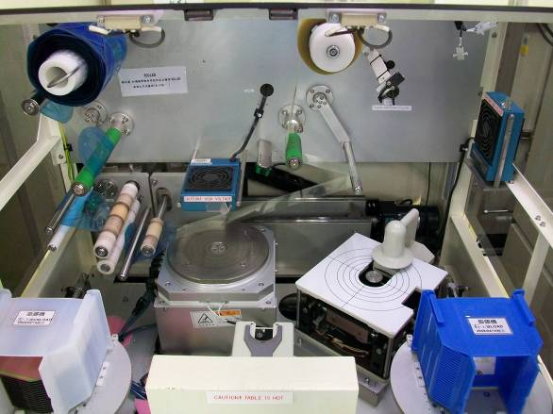
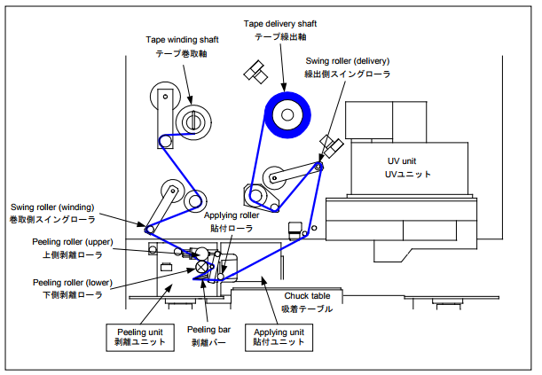
四、RIP撕膠 9953
功能:
晶背研磨後會將晶面貼膠撕除。
機台傳送:
LOADLOCK 先傳到轉平邊地方轉好，放到Chuck table，執行WAFER撕膠程序,再傳回UNLOAD CASSETTE位置。
Aligner
Load
Cassette
Stage
Unload
Cassette
Stage
Chuck Table
Robot

Slide 14
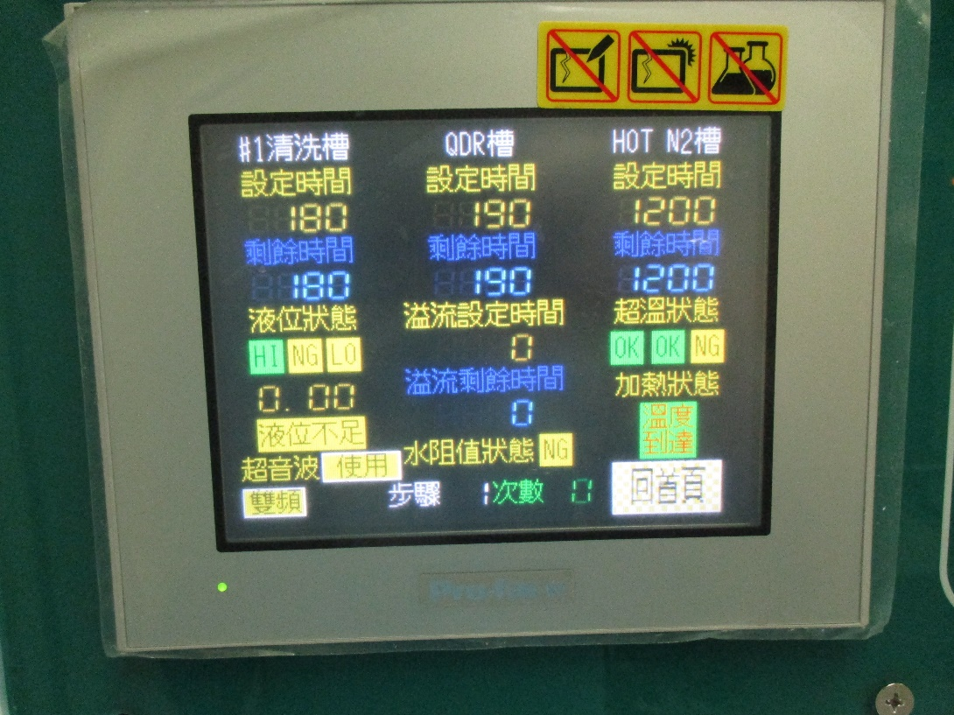
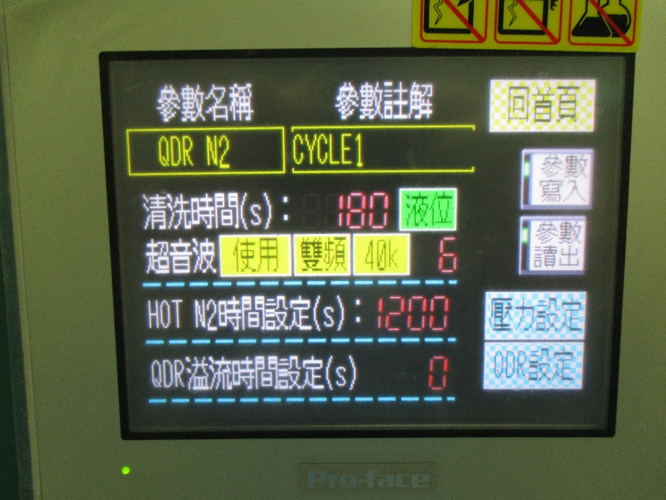
五、震盪槽9954
(1)功能:
因研磨過後除貼膠貼附之晶面外仍有髒汙、水漬可能，故超音波雙頻震盪 → QDR清洗 → HPA高溫吹烘乾
(2)超音波槽震盪
ULTRASONIC GENERATOR FX-502 震盪頻率 功率:600w 當液位達到則開始超音波清洗，每六秒變一次頻 28K及40K，持續180秒。
左槽為雙頻震盪槽，按下啟動會儲水
震盪結束自動排水，取出Cassette後放入中間QDR槽
啟動後NOZZLE噴頭噴水並關閉水槽水閥Clean&Overflow前槽髒水
計時結束後放入最右方吹乾槽，啟動後氣噴頭會照設定時間吹攝氏65度之HPA(原N2)
將水快速烤乾避免水漬，
計時結束後，取出Cassette EA check

Slide 15
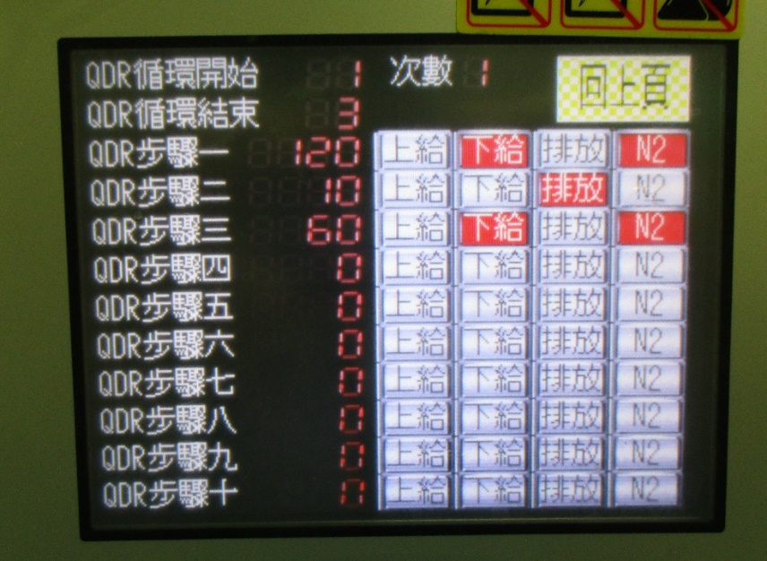
(3)QDR overflow循環步驟秒數
120+10+60 = 190秒
(4)Hot N2(目前已改HPA)
目前設定溫度為65度，時間為1200秒。

Slide 16
學習進度
PM 種類 | 完成進度 | 備註
LP-N SPM | 95% | 可獨立完成，須培養熟練度
LP-P SPM | 95% | 可獨立完成，須培養熟練度
LP-T SPM | 95% | 可獨立完成，須培養熟練度
LP-N BPM | 80% | 需再培養熟練度
LP-P BPM | 80% | 需再培養熟練度
LP-T BPM | 80% | 需再培養熟練度
AP YPM | 75% | 已了解流程，須累積實作經驗 及注意重要細節
GRD MPM | 90% | 可獨立完成
RTP | 70% | 已了解流程，須累積實作經驗 及注意重要細節
WSIX | 70% | 已了解流程，須累積實作經驗 及注意重要細節

